Slide 1

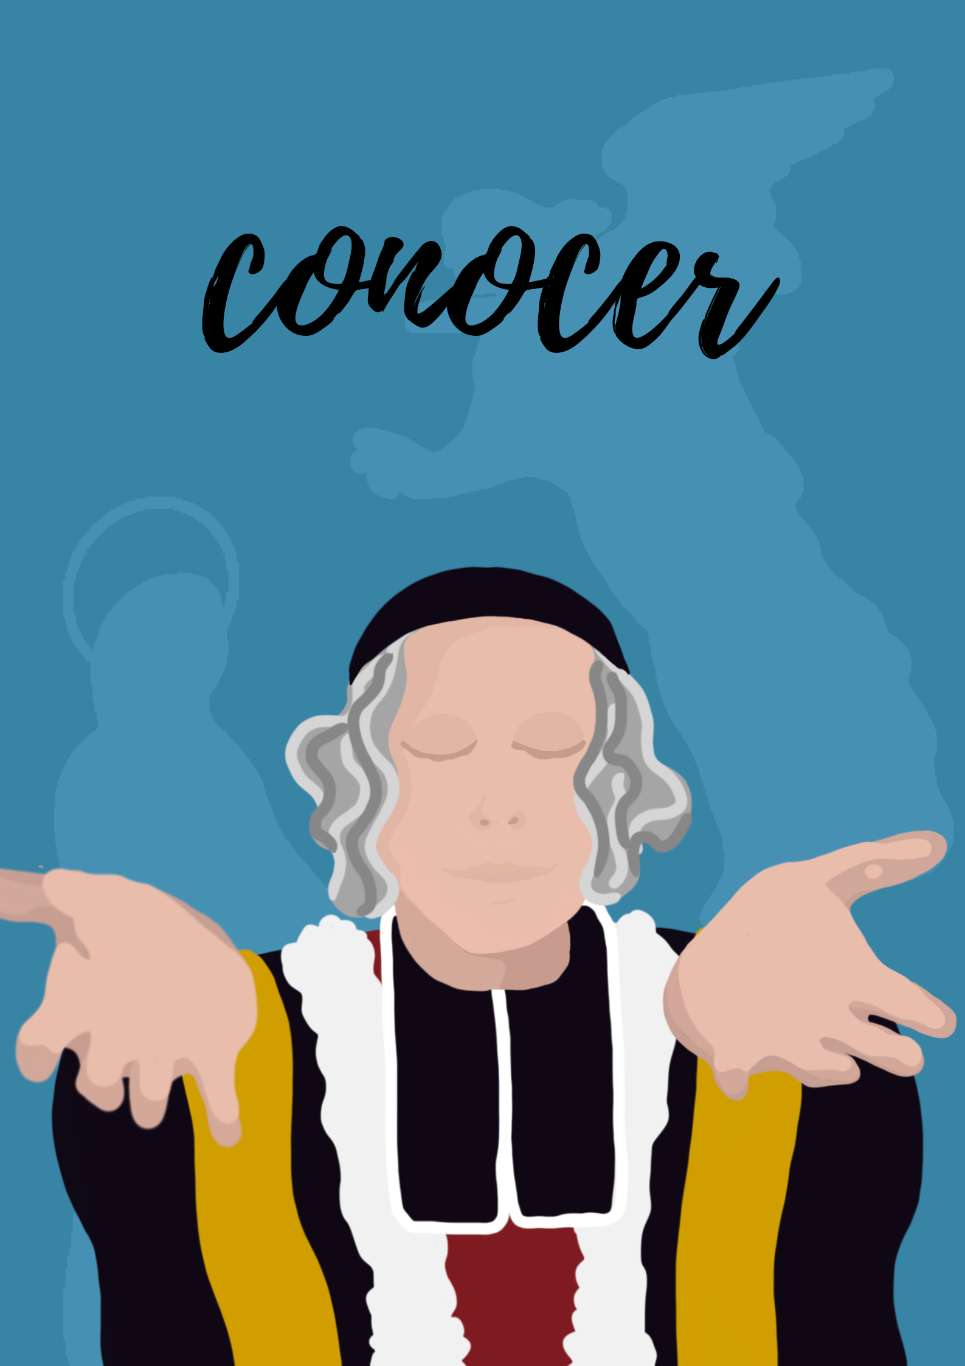
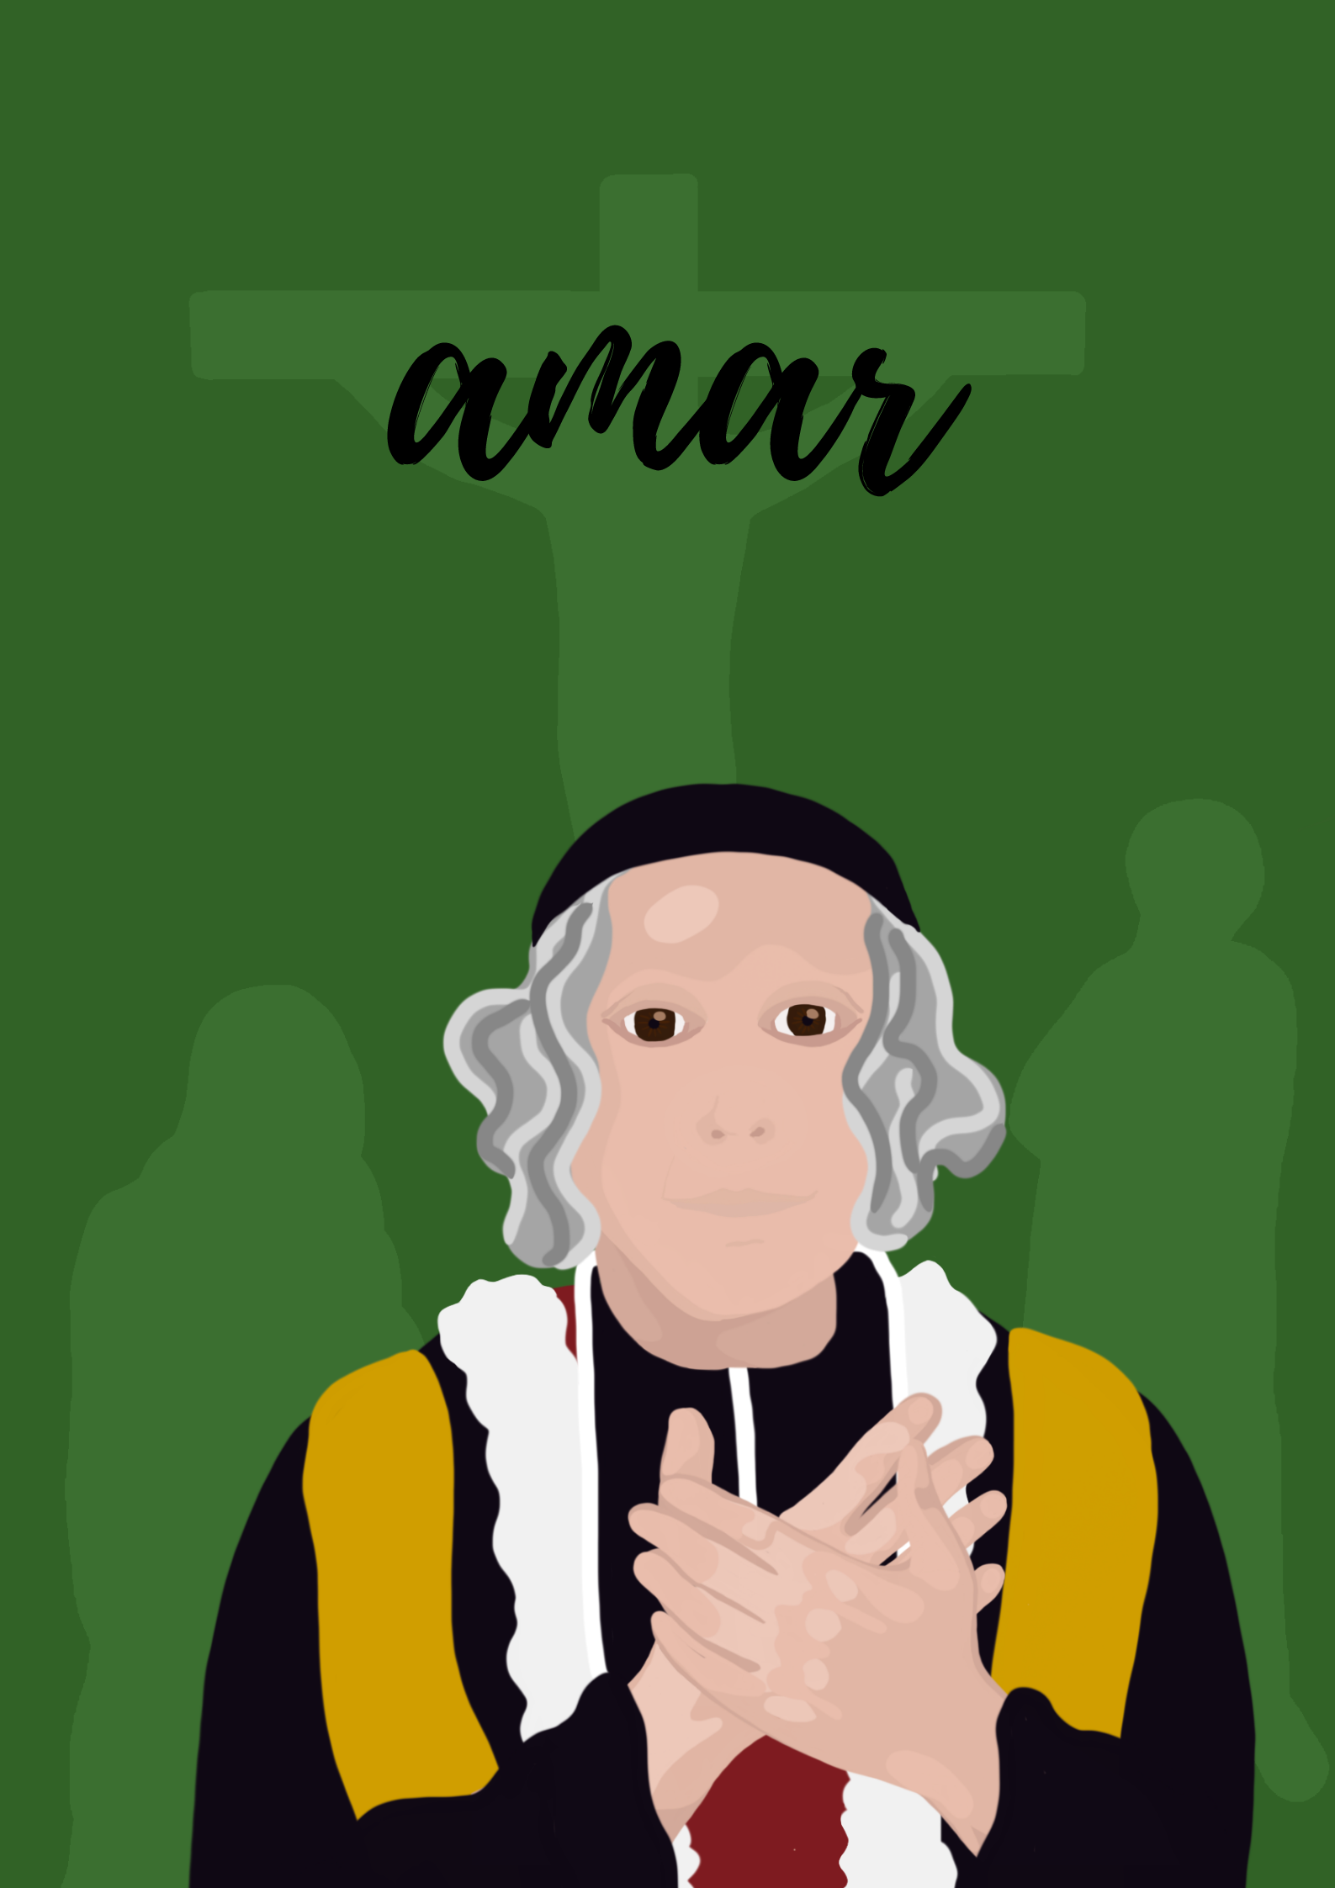
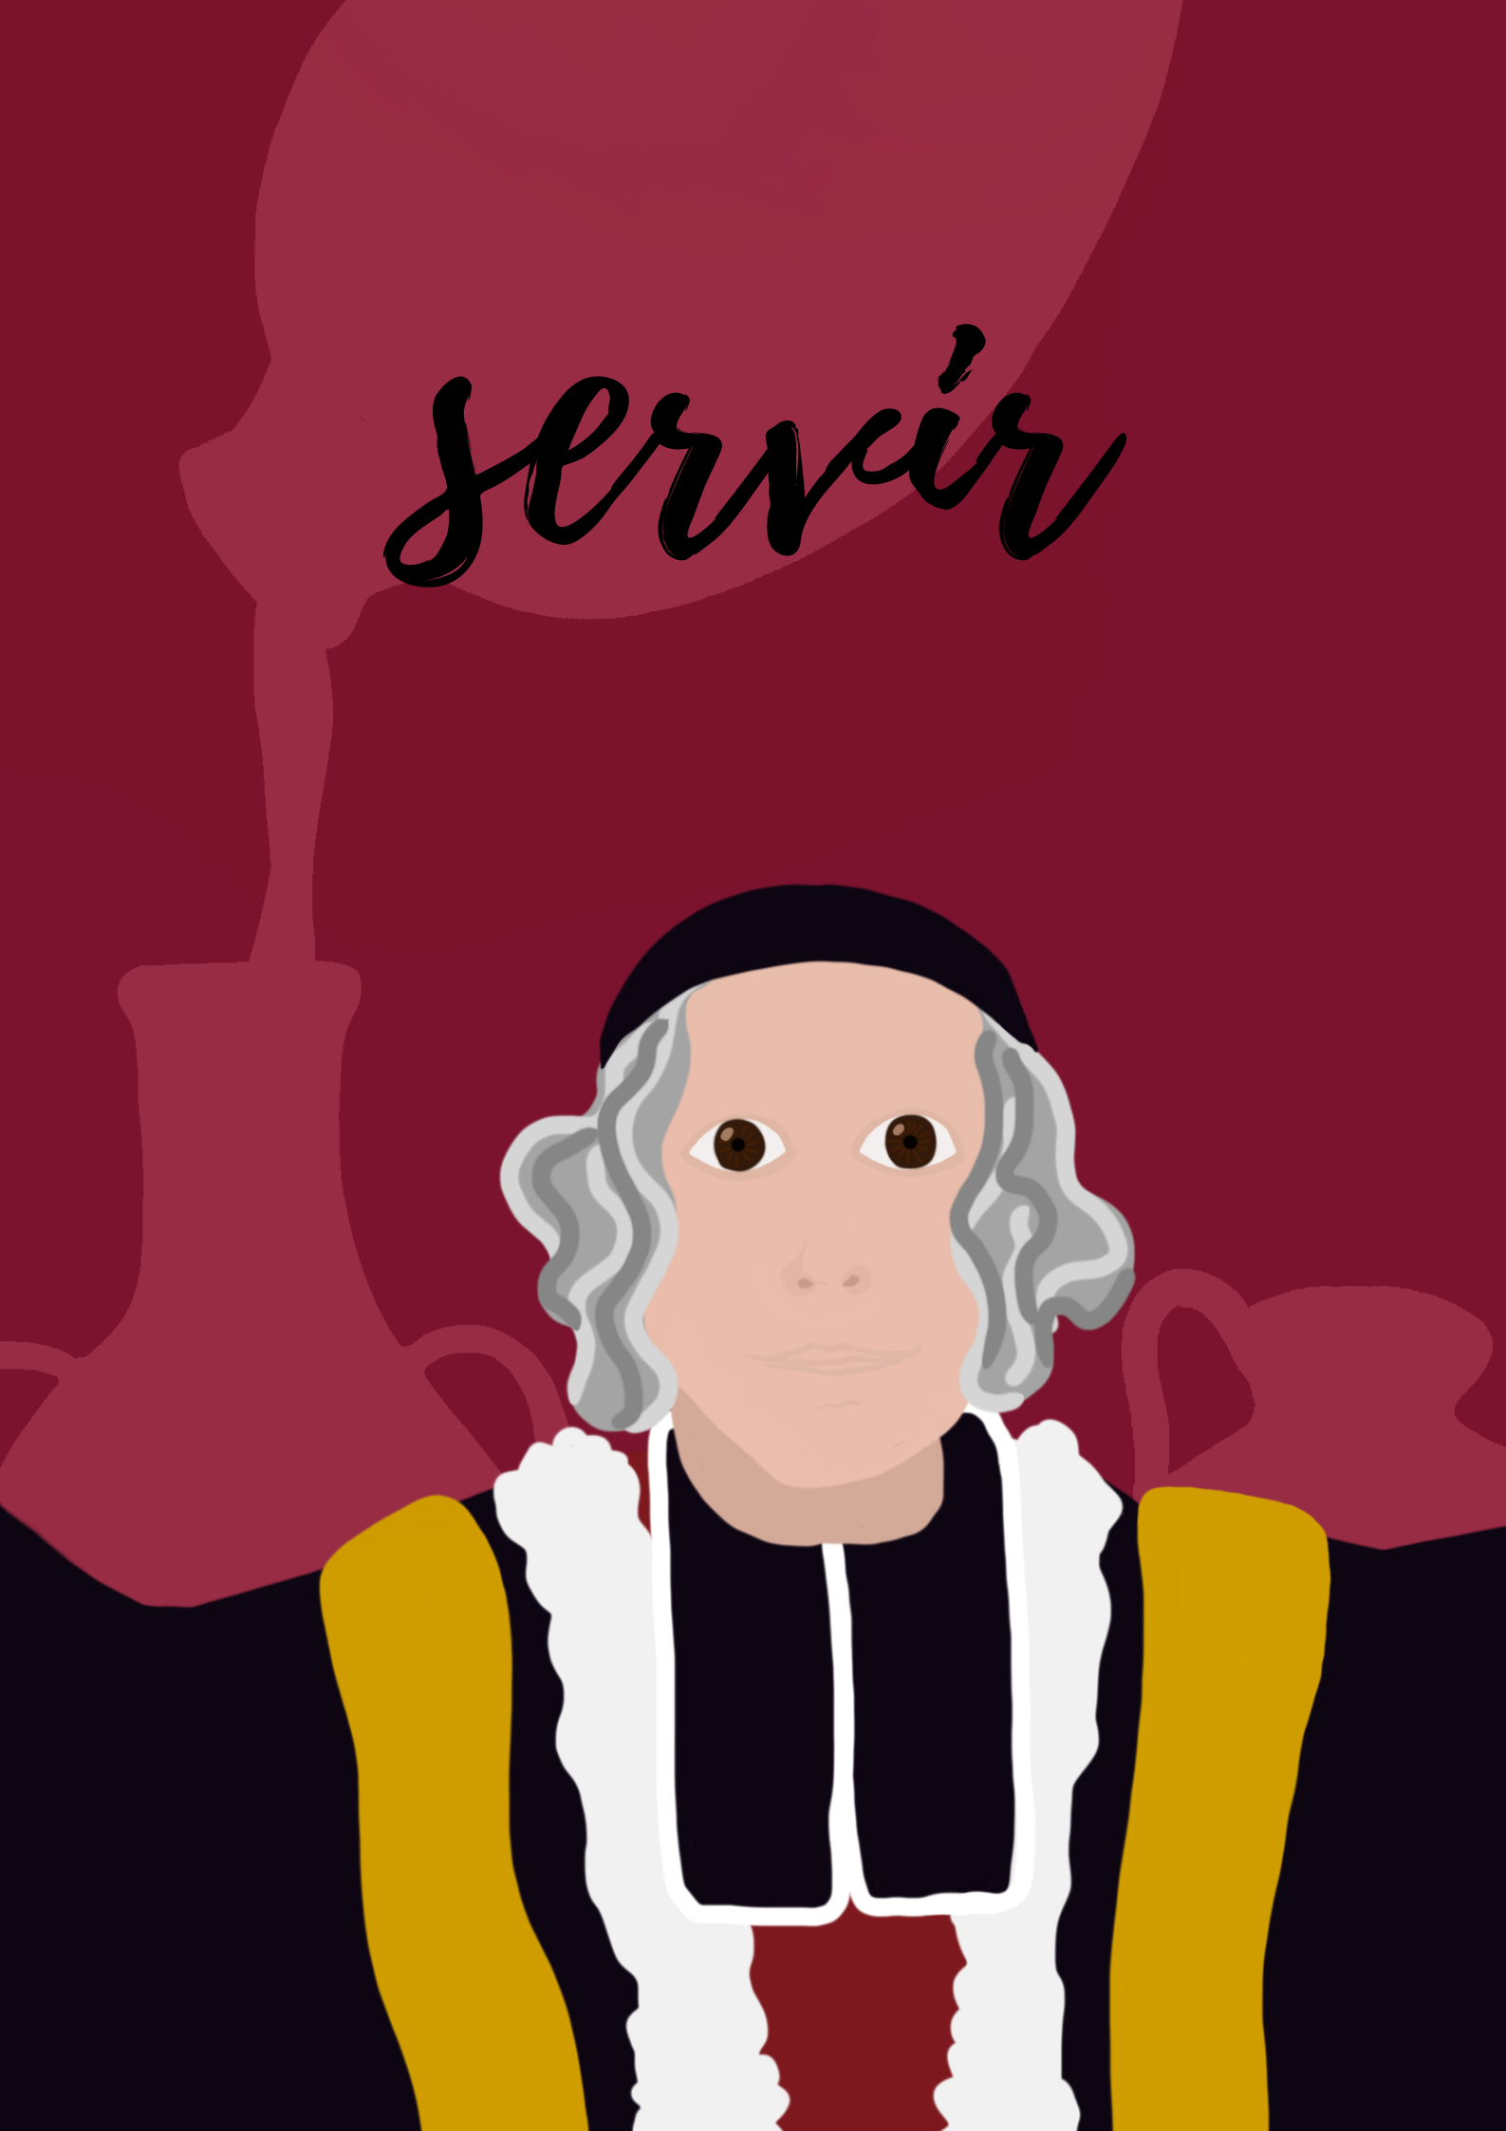
Chaminade
4ESO

Slide 2
¡Volvemos juntos un año más!
¡Lo hacemos con Chaminade!

Slide 3
1

Slide 4
1
¿A qué se dedican los Marianistas?
¿Qué conoces de ellos?

Slide 5
1
Tres dimensiones de la vida marianista
que vivir y compartir con los profesores y con los alumnos.
1
Cuidar la relación con el Señor Jesús, Dios hecho hombre, y hacerlo presente en el mundo.
2
Al modo de María, crear relaciones familiares y fraternas entre las personas, que transformen el mundo.
3
Mejorar la propia vida, perfeccionarla espiritual y humanamente, desarrollar sus capacidades, para la relación con Dios y la misión.

Slide 6
2

Slide 7
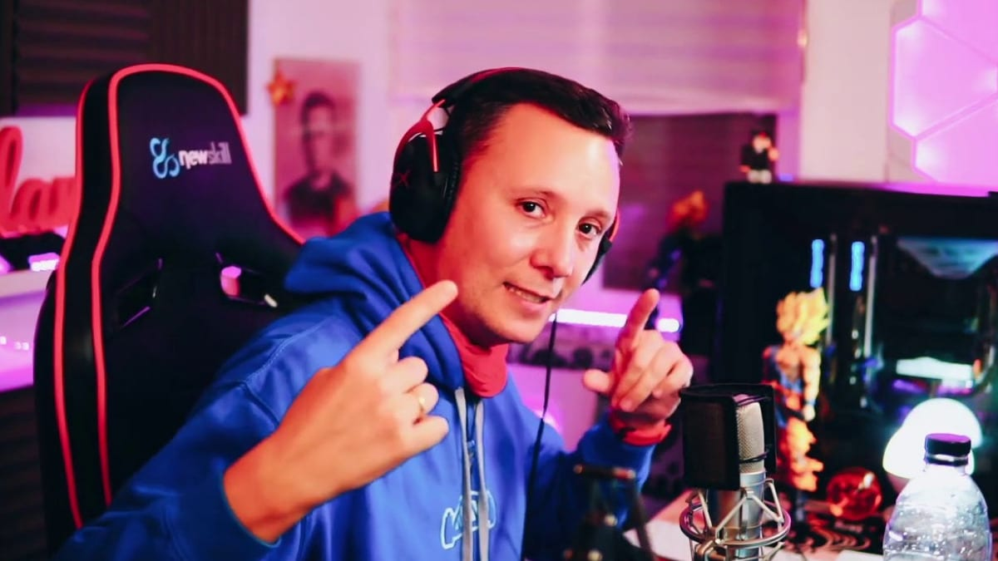
Chaminade y los Marianistas
2
Hemos pedido a Dani (@smdani), marianista que está ahora en el colegio de Jerez en misión, pero que estuvo durante varios años en Amorós, que nos ayude a concretar lo que significa todo esto.

Slide 8
Chaminade y los Marianistas
2
Qué crees que vivió Dani y qué recuerda de su paso por Amorós. Él, que conoce otros colegios y jóvenes de otros lugares, ¿qué puede subrayar de nosotros? ¿Qué nos puede decir para aprender?
Buenas relaciones en el colegio
Lo mejor, las instalaciones
Alumnos cercanos y espontáneos
La libertad y coherencia de Amorós

Slide 9
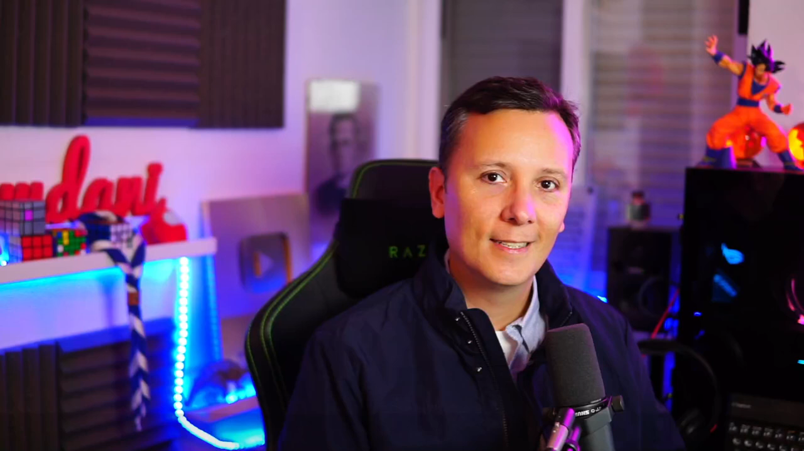
Chaminade y los Marianistas
2
Daniel Pajuelo, smdani

Slide 10
Chaminade y los Marianistas
2
Los marianistas tienen una misión preciosa, relacionada con la educación y otros ámbitos de la vida. ¿Cuál es exactamente? ¿Por qué Chaminade insistía en “a tiempos nuevos, métodos nuevos”?
Porque todo cambia
Capacidad de adaptación a los tiempos
Para ir por delante haciendo historia
Para saber llegar a todos, sean como sean

Slide 11
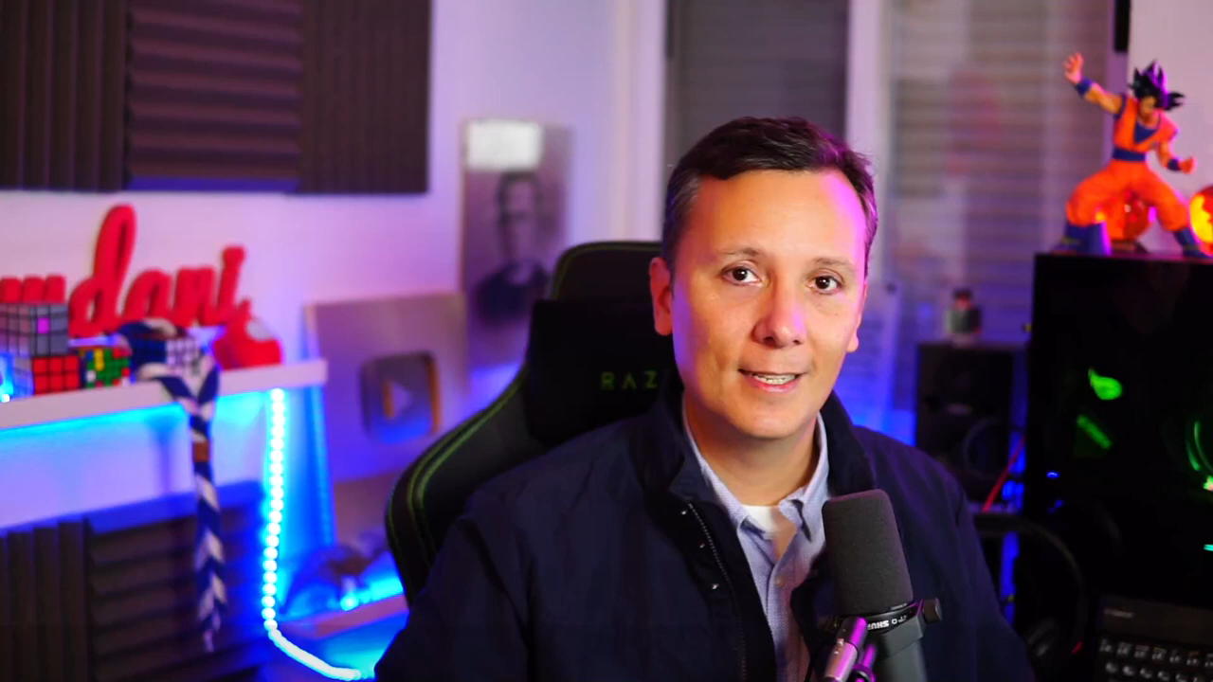
Chaminade y los Marianistas
2
Daniel Pajuelo, smdani

Slide 12
Chaminade y los Marianistas
2
Dani está muy presente en internet desde hace ya tiempo. Conoce a personas muy diferentes ente sí. Él mismo aporta diferencia, es único. ¿Qué hace un sacerdote marianista con esta gente?
Ni idea de cómo llegué a esto, pero soy un grande
Cosas del siglo XXI y sorpresas de Dios
No lo he buscado, pero he ido respondiendo
Me planifiqué bien para dar la nota y llamar la atención

Slide 13
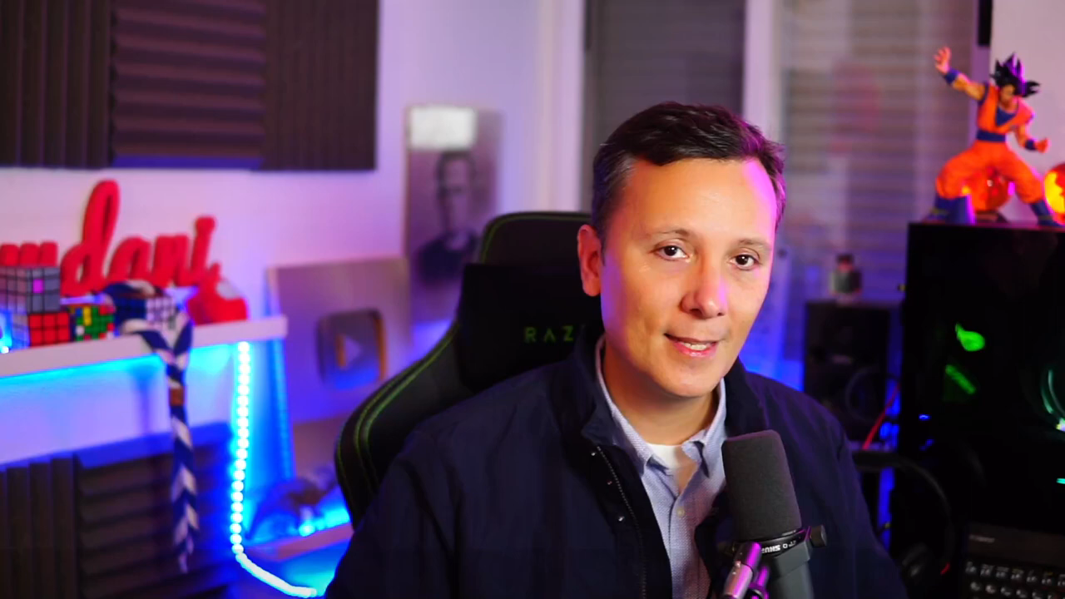
Chaminade y los Marianistas
2
Daniel Pajuelo, smdani

Slide 14
Chaminade y los Marianistas
2
Qué cualidades tiene una persona que es cercana a los demás, que cultiva espíritu de proximidad con el otro, que no tiene miedo a dar un paso y salir al encuentro, que tienden puentes. ¿Qué dirías?
Libre y respetuosa
Abierta y receptiva
Comprensiva y escuchante
Paciente y amorosa

Slide 15
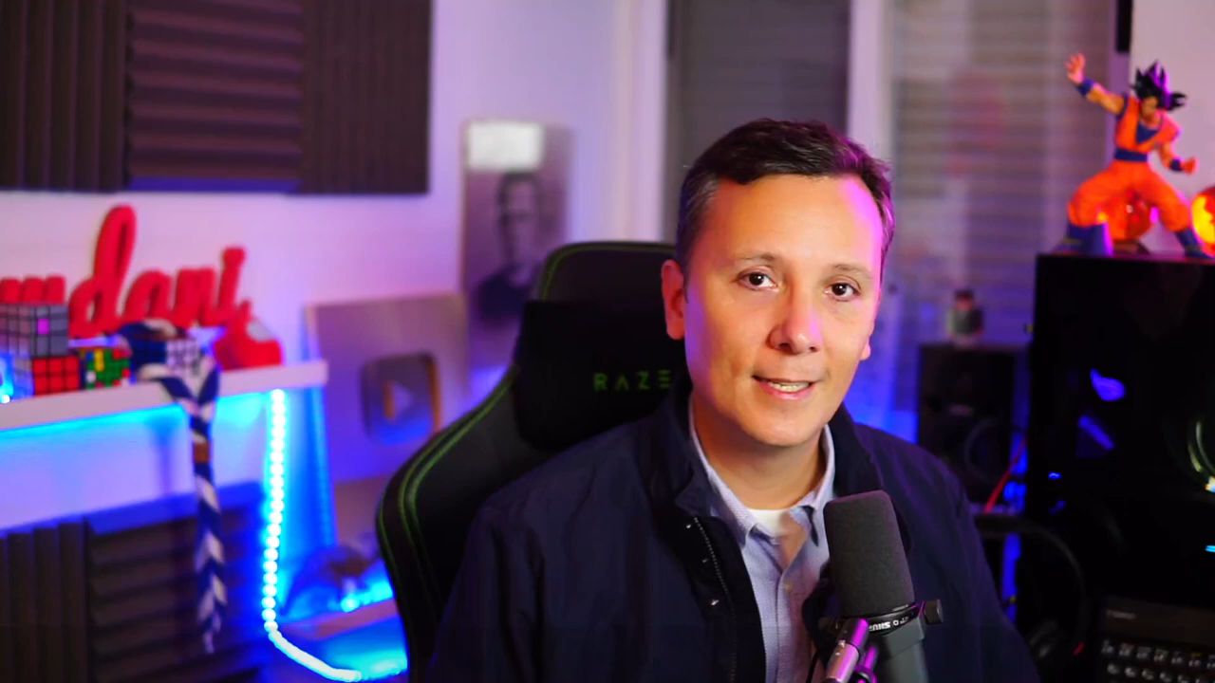
Chaminade y los Marianistas
2
Daniel Pajuelo, smdani

Slide 16
Chaminade y los Marianistas
2
El papa Francisco quiere un mundo más fraterno y solidario. ¿Cómo lo construyen los marianistas? ¿Qué les mueve a ello? ¿Mantenemos la esperanza y nos transformamos?
Formar personas íntegras y honestas
Crear lazos de fraternidad entre todos
Tender puentes, en lugar de muros
Dar nuevas oportunidades de humanidad

Slide 17
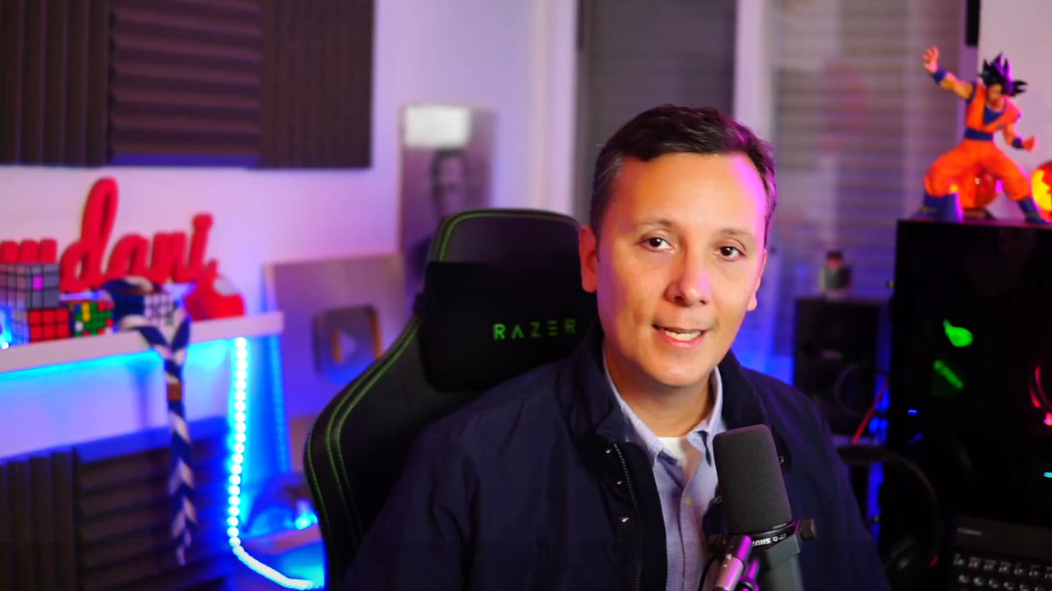
Chaminade y los Marianistas
2
Daniel Pajuelo, smdani

Slide 18
Chaminade y los Marianistas
2
Por último, qué es lo más bello de ser marianista y a quiénes le dirías que se lo piensen seriamente, porque una vida entregada a Dios y a los demás es una vida plena.

Slide 19
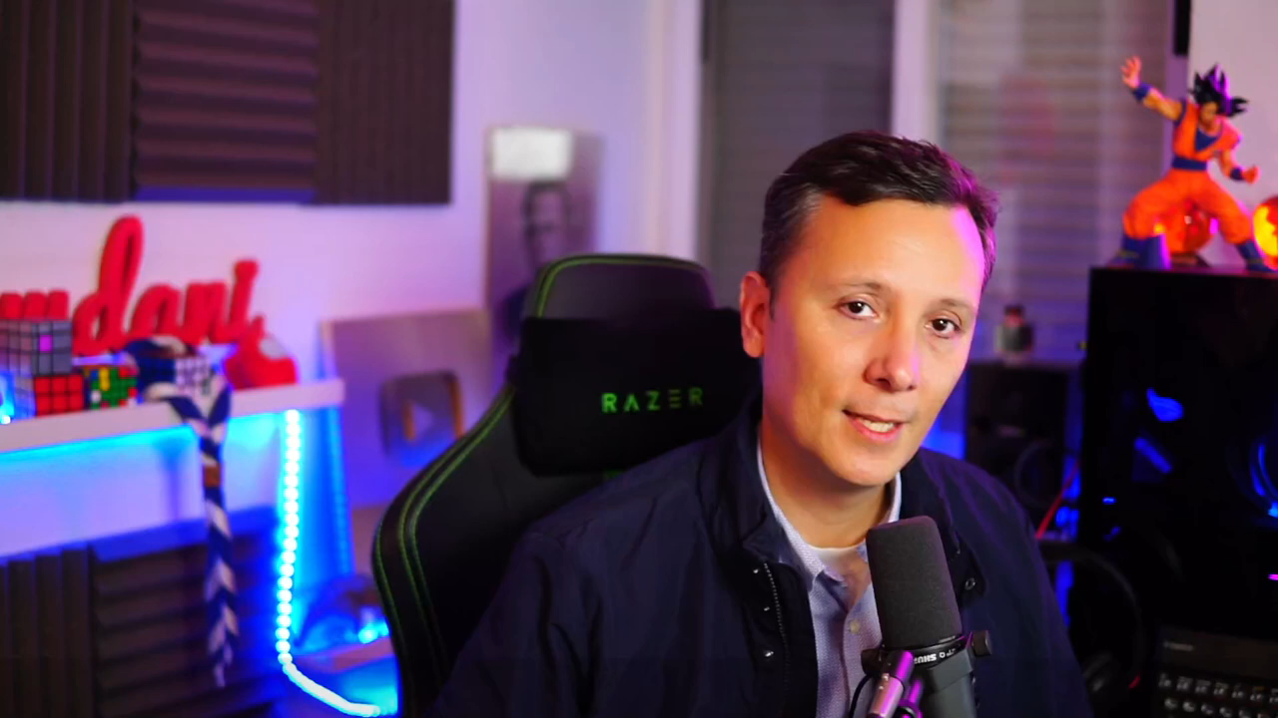
Chaminade y los Marianistas
2
Daniel Pajuelo, smdani

Slide 20
3

Slide 21

Actividad
Imaginad que –aunque sea un poco “egocéntrico”- fuésemos el círculo pequeño. ¿Qué relaciones vivimos alrededor, más cercanas o más lejanas?
3

Slide 22
Actividad
¿Lo más próximo sigue siendo la familia?
¿Qué hemos escuchado de Dani que nos haya ayudado?
3

Slide 23
Actividad
¿Los amigos serían los segundos en importancia?
¿Qué hemos escuchado de Dani que nos haya ayudado?
3

Slide 24
Actividad
¿Los compañeros y relaciones escolares, aunque solo sea por tiempo?
¿Qué hemos escuchado de Dani que nos haya ayudado?
3

Slide 25
Actividad
¿Tenemos presentes a “otros”? ¿Cuidamos de ampliar eelaciones?
¿Qué hemos escuchado de Dani que nos haya ayudado?
3

Slide 26
Actividad
“Su fin principal es formar personas que tengan una visión clara y consciente de sus opiniones, el sentido de la verdad, la capacidad para expresarlas e igualmente el poder para realizarlas.
J. Panzer,
“The anniversary of the idea”
3

Slide 27
¡Gracias!
AMORÓS

